Slide 1
矩阵的三角分解
主讲 孟纯军

Slide 2
3.2 矩阵的三角分解法
我们知道对矩阵进行一次初等变换，就相当于用相应的初等矩阵去左乘原来的矩阵。因此我们这个观点来考察Gauss消元法用矩阵乘法来表示，即可得到求解线性方程组的另一种直接法：矩阵的三角分解。

Slide 3
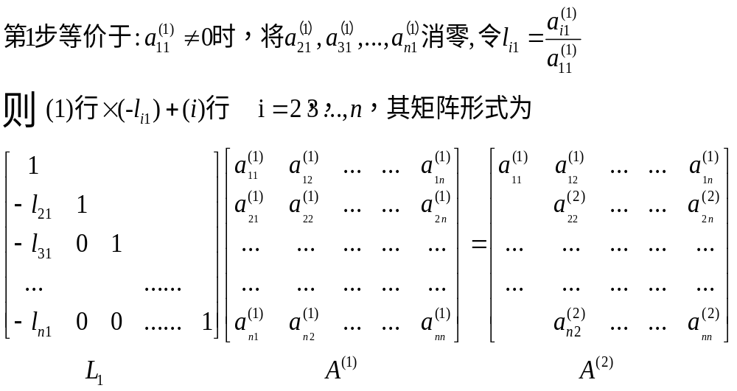
3.2.1 Gauss消元法的矩阵形式

Slide 4
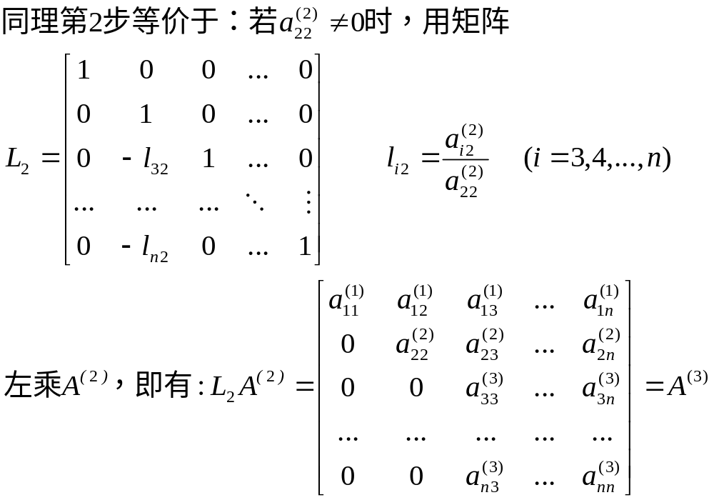

Slide 5
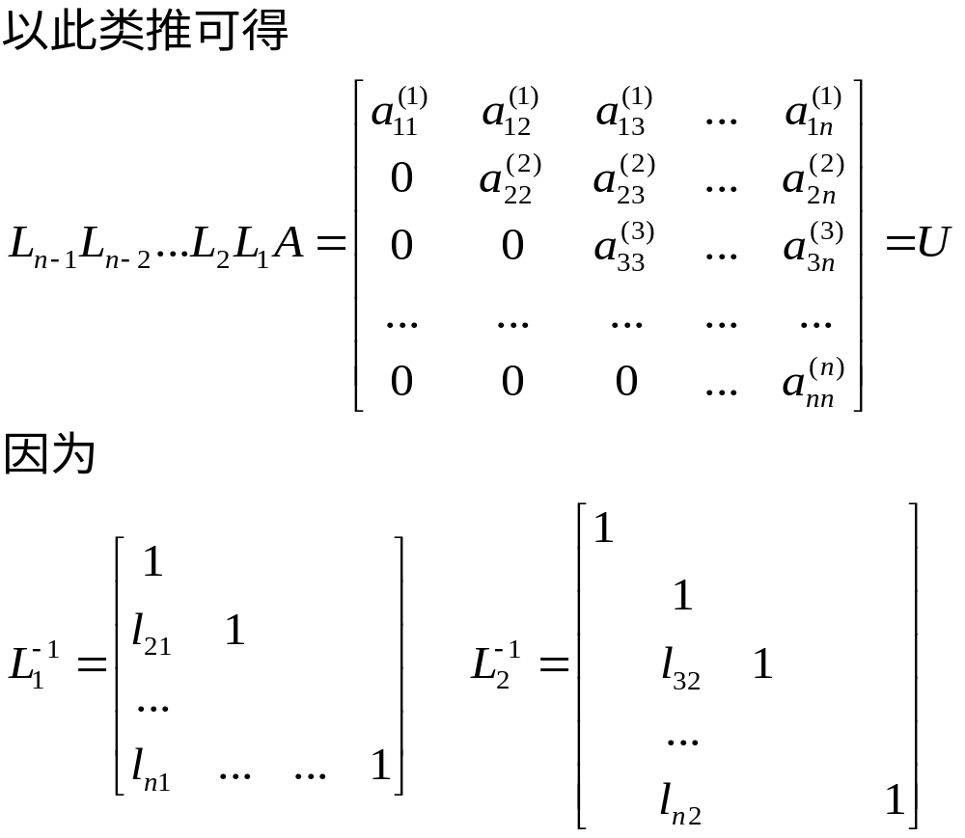

Slide 6
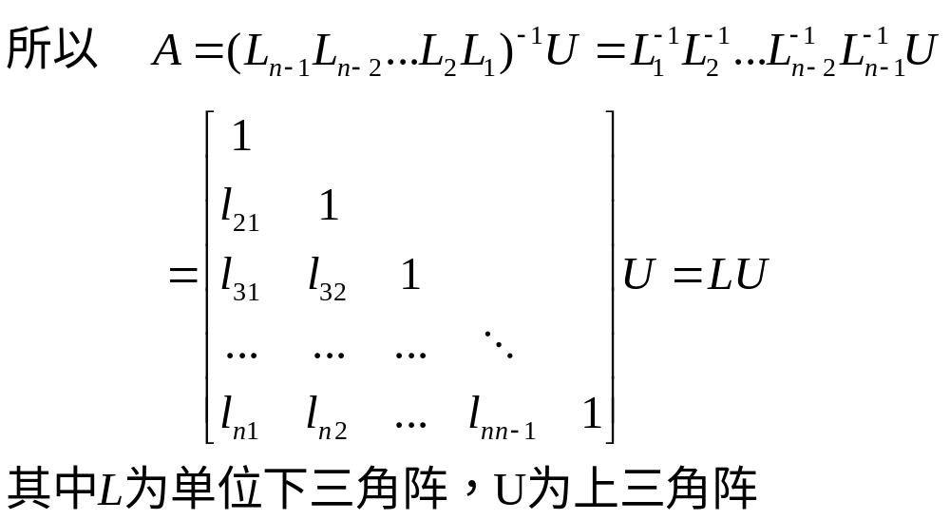

Slide 7
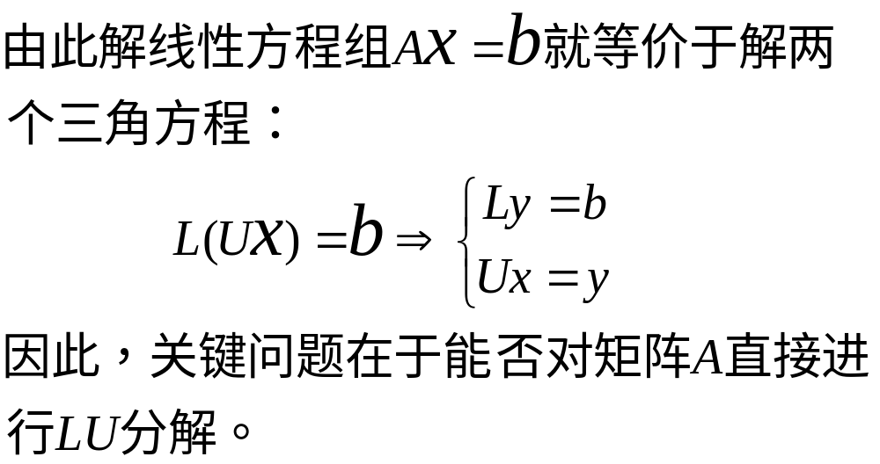

Slide 8
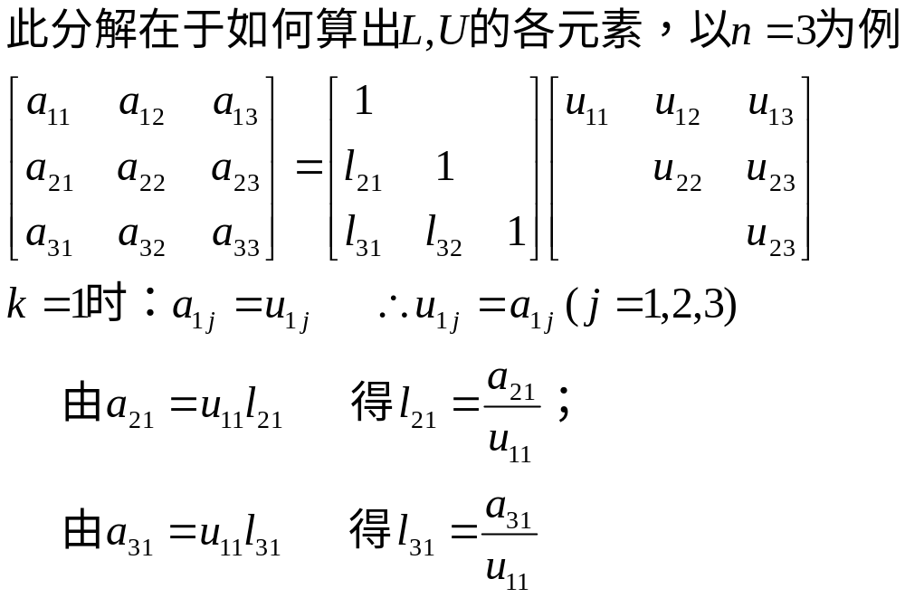
3.2.2 Doolittle分解

Slide 9
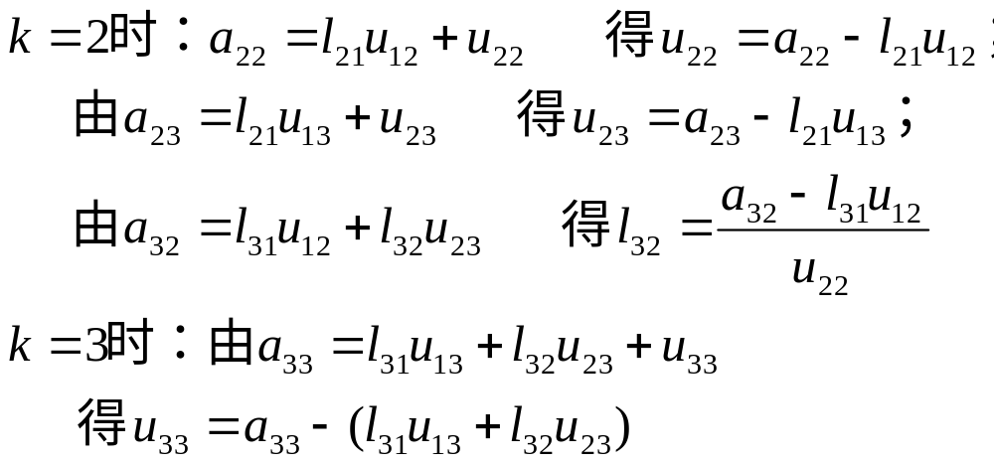

Slide 10
Doolittle分解
若矩阵A有分解：A=LU，其中L为单位下三角阵，U为上三角阵，则称该分解为Doolittle分解，可以证明，当A的各阶顺序主子式均不为零时，Doolittle分解可以实现并且唯一。

Slide 11
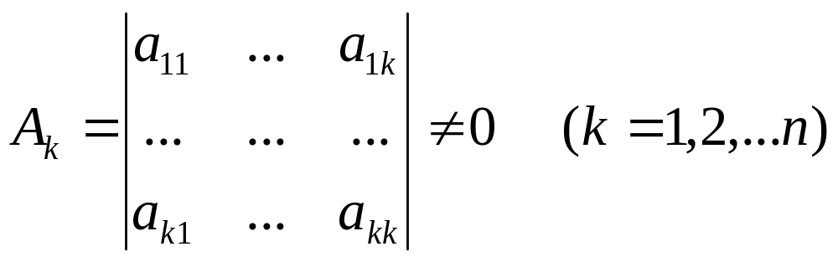
A的各阶顺序主子式均不为零，即

Slide 12
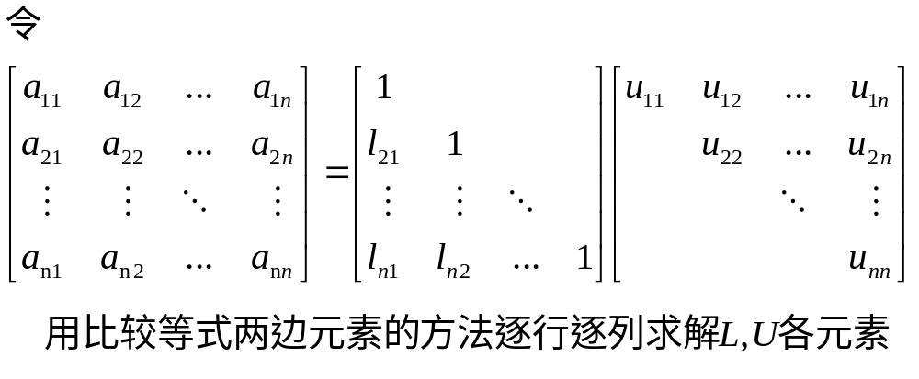
Doolittle分解

Slide 13
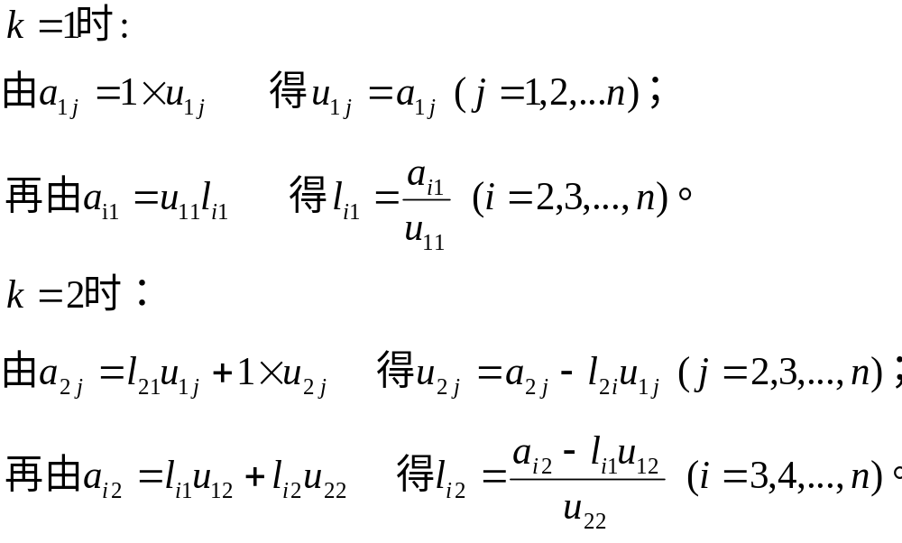
Doolittle分解

Slide 14
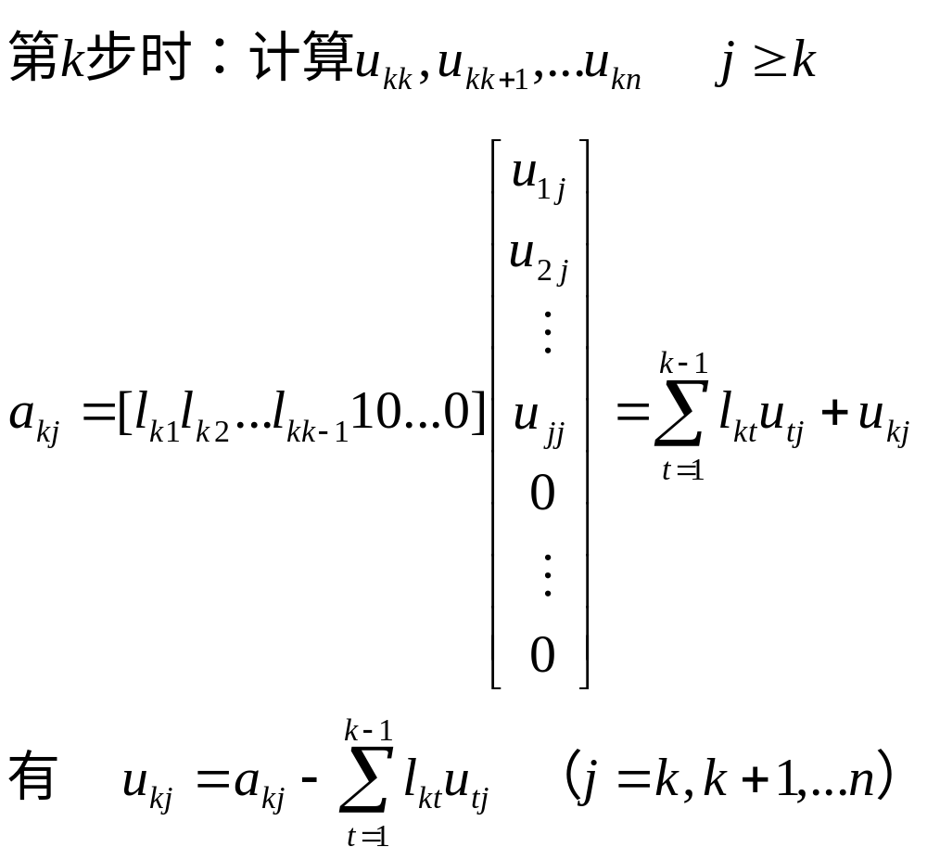
Doolittle分解

Slide 15
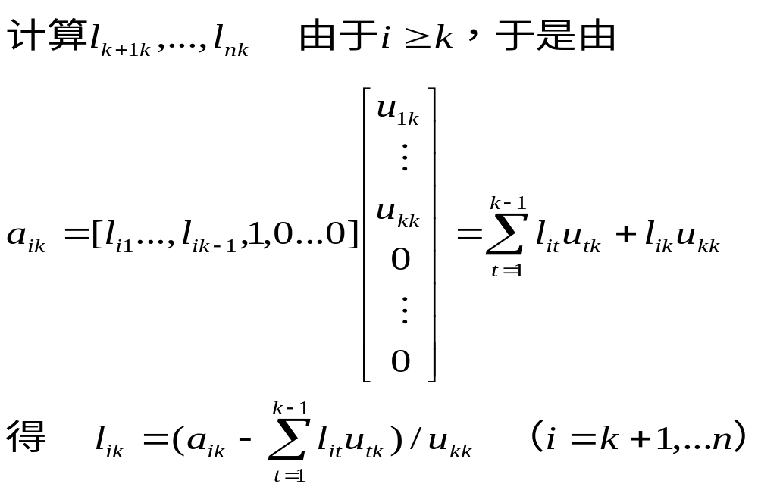
Doolittle分解

Slide 16
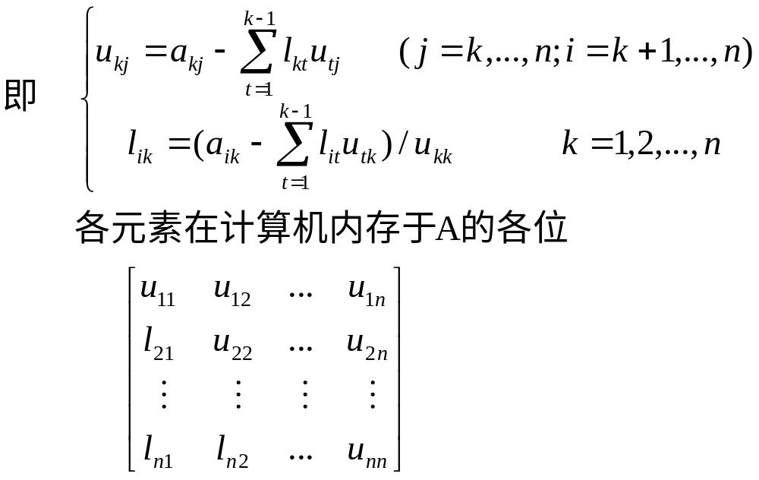
Doolittle分解

Slide 17
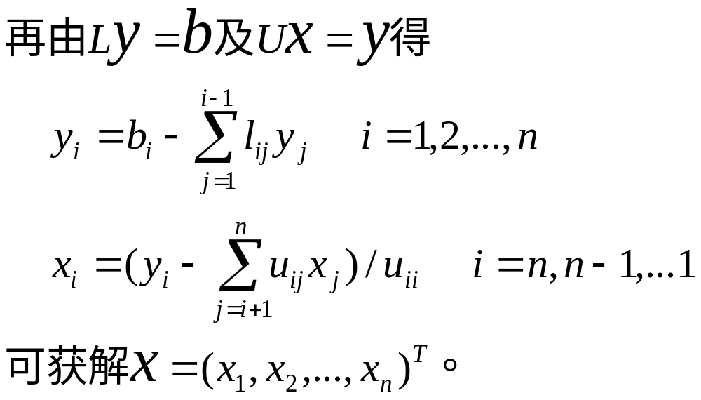
Doolittle分解

Slide 18
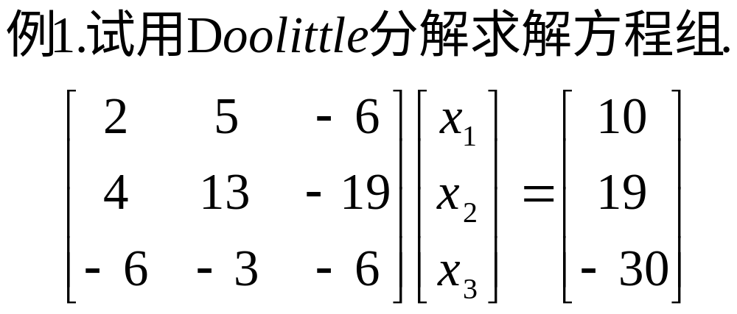
例题

Slide 19
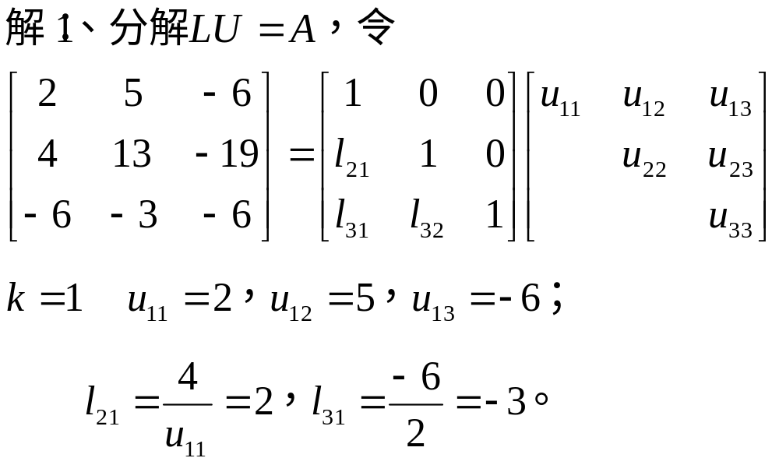
例题

Slide 20
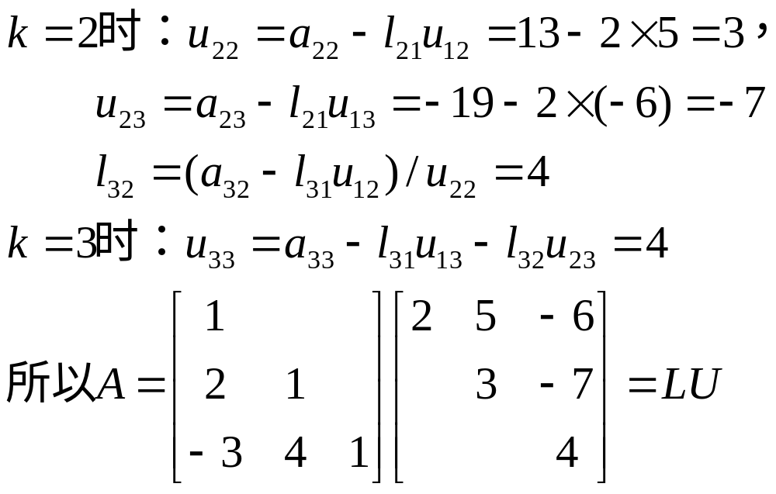
例题

Slide 21
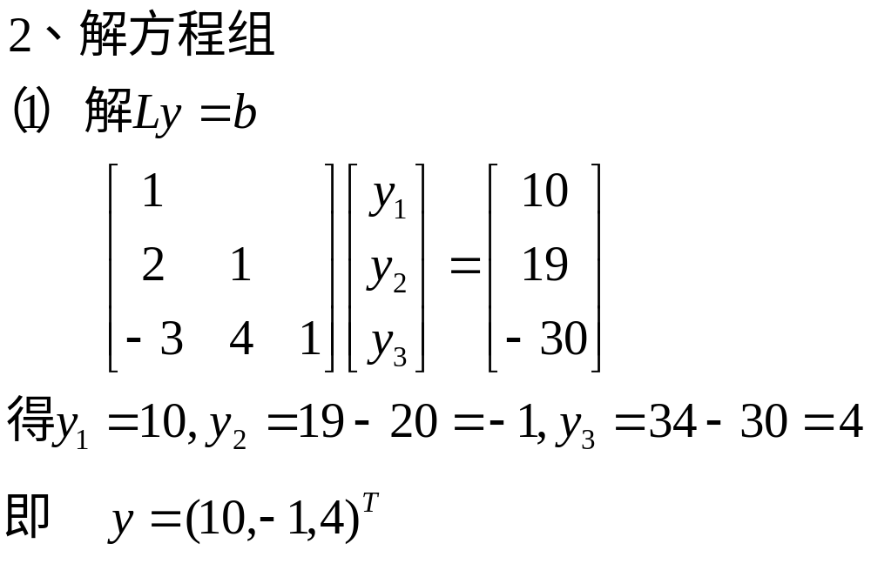
例题

Slide 22
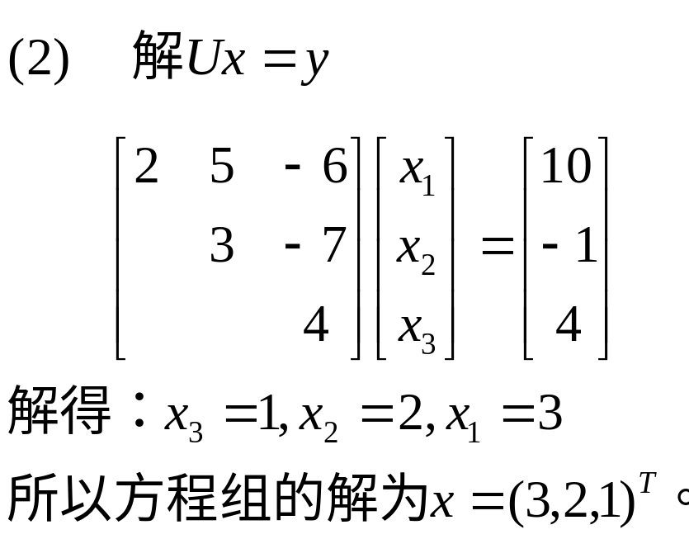
例题

Slide 23
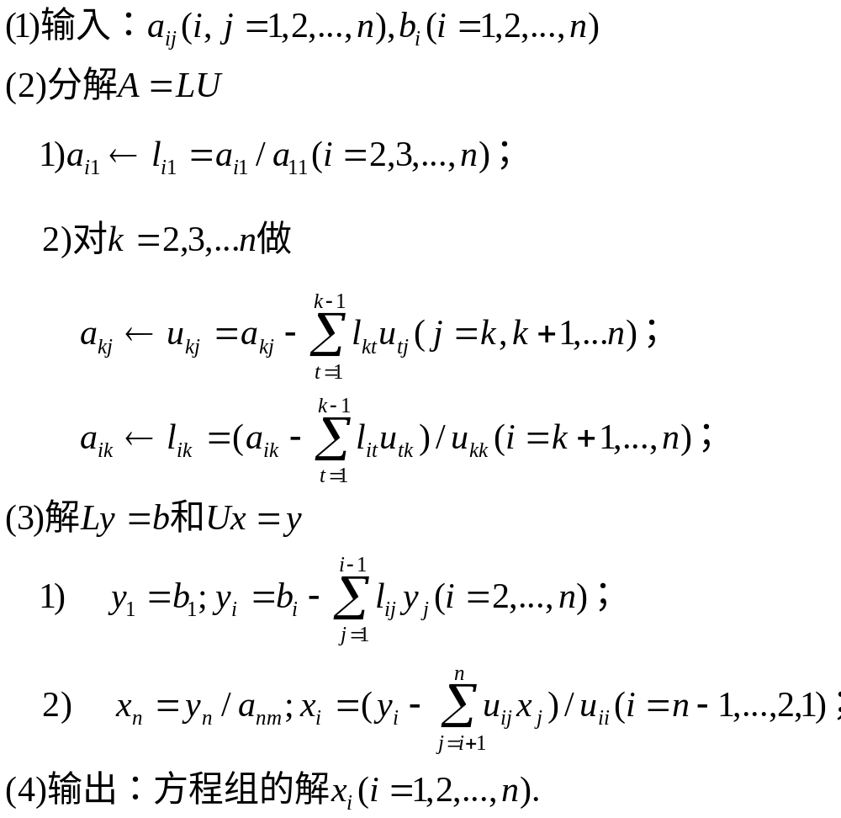
Doolittle分解

Slide 24
Crout分解
若矩阵A有分解：A=LU，其中L为下三角阵，U为单位上三角阵，则称该分解为Crout分解，若矩阵A的Doolitlle分解为A=LU ，则矩阵A^{T}的Crout分解为U^{T}L^{T}。
所以得到计算Crout分解的计算方法如下：

Slide 25
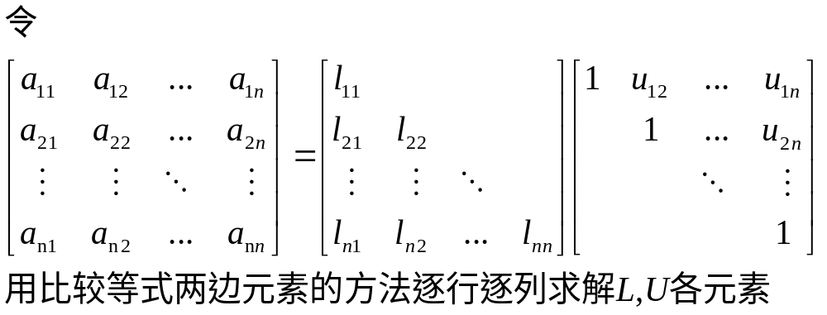
Cruou分解

Slide 26
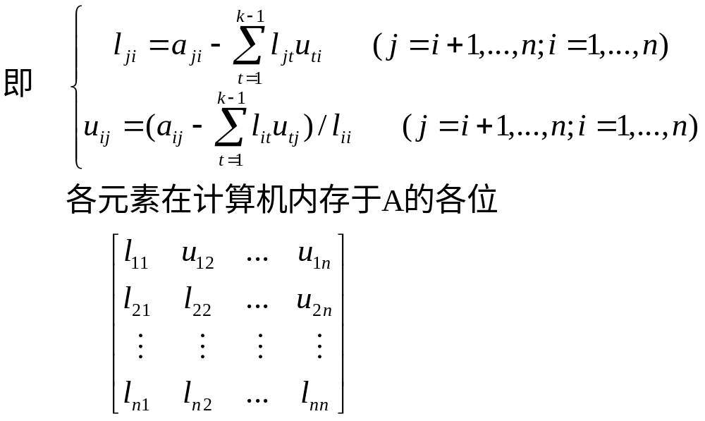
Crout分解

Slide 27
3.2.3 对称正定矩阵的Cholesky分解
在应用数学中，线性方程组大多数的系数矩阵为对称正定这一性质，因此利用对称正定矩阵的三角分解式求解对称正定方程组的一种有效方法，且分解过程无需选主元，有良好的数值稳定性。

Slide 28
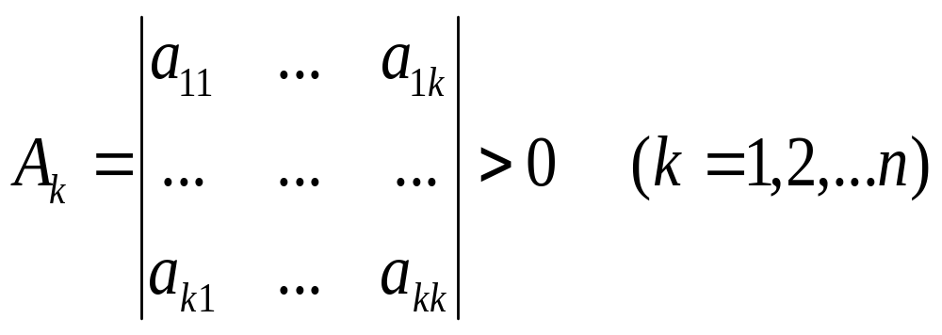
对称正定矩阵的Cholesky分解
A对称：A^{T}=A
A正定：A的各阶顺序主子式均大于零。即

Slide 29
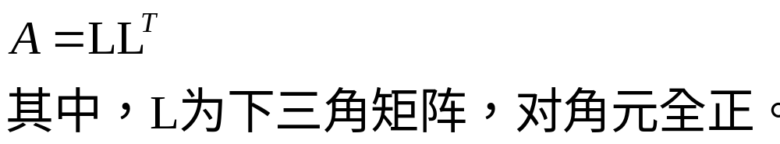
对称正定矩阵的Cholesky分解

Slide 30
对称矩阵的Cholesky分解
定理3.2.4 设A为对称正定矩阵，则存在唯一分解A=LDL^{T}，其中L为单位下三角阵，D=diag(d₁,d₂,…,d_{n})且d_{i}>0(i=1,…,n)

Slide 31
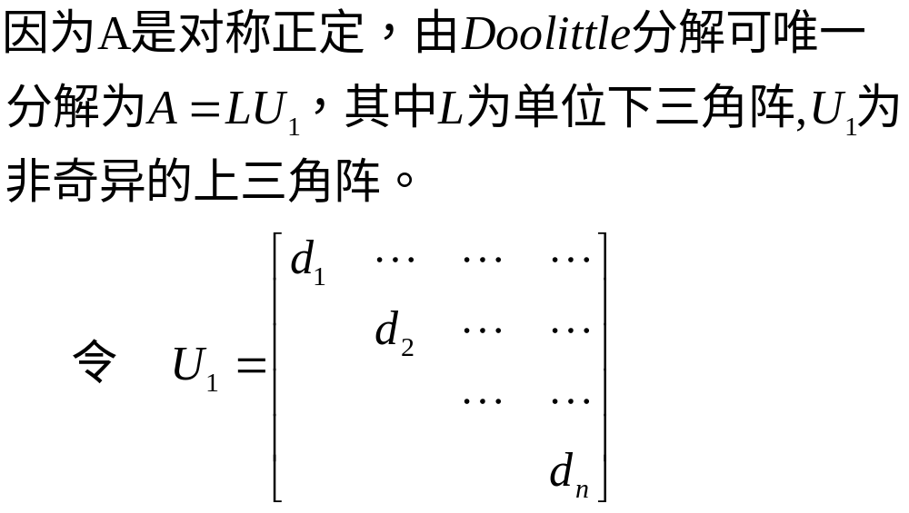
对称矩阵的Cholesky分解
证明：

Slide 32
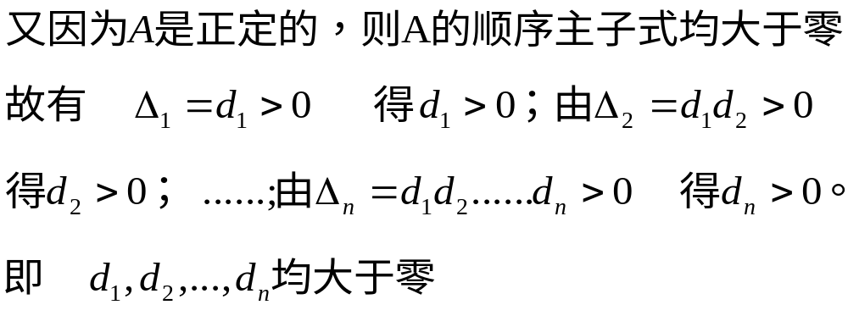
对称矩阵的Cholesky分解

Slide 33
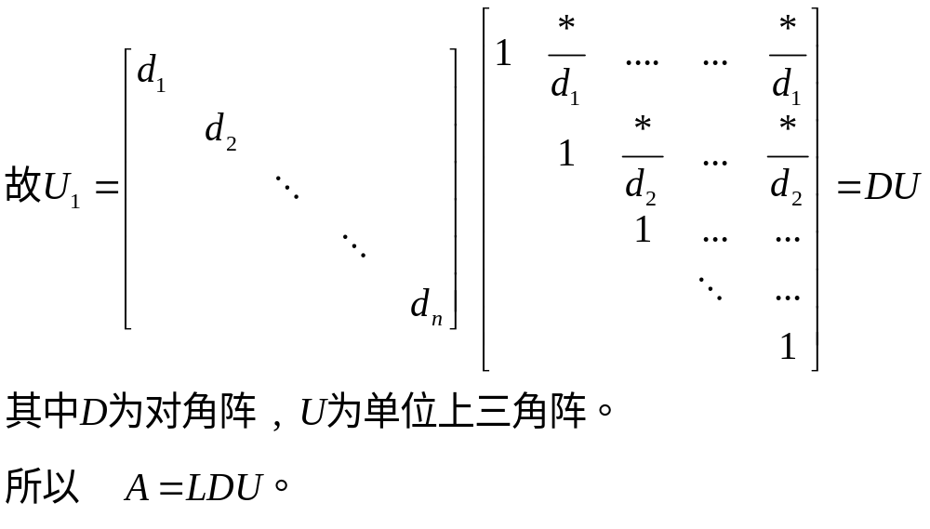
对称矩阵的Cholesky分解

Slide 34
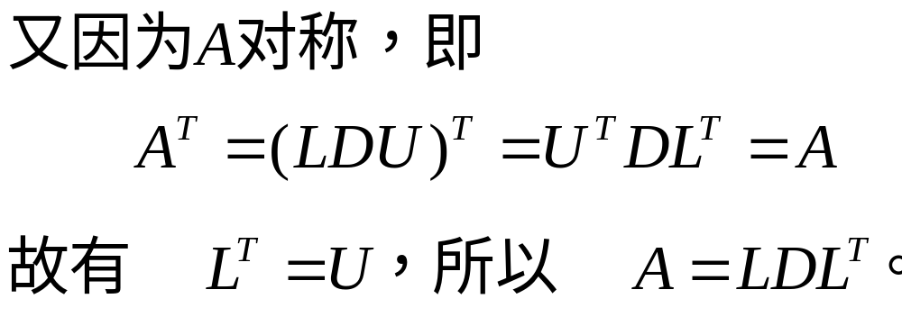
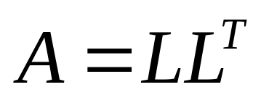
对称矩阵的Cholesky分解
推论：设A为对称正定矩阵，则存在唯一分解
其中L为具有主对角元素为正数的下三角矩阵。

Slide 35
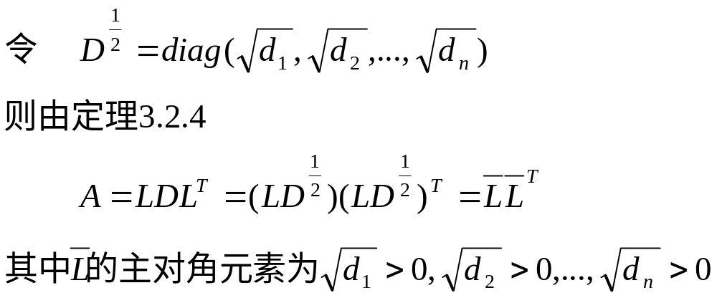
对称矩阵的Cholesky分解
证明：

Slide 36
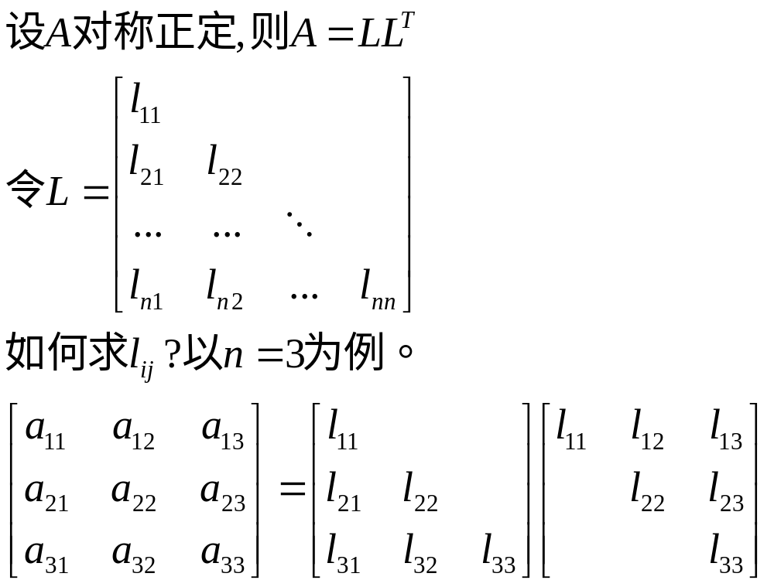
Cholesky分解的求法

Slide 37
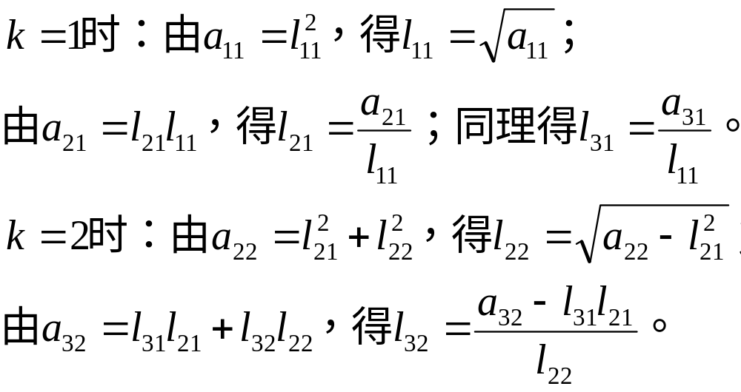
Cholesky分解的求法

Slide 38
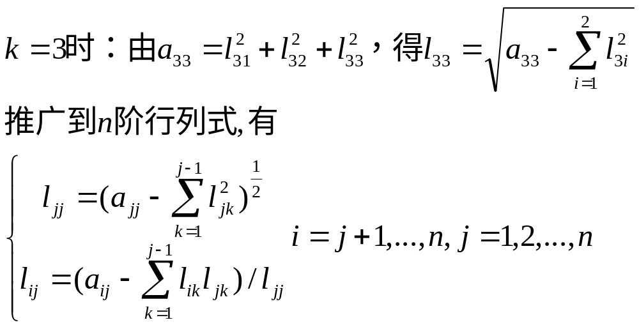
Cholesky分解的求法

Slide 39
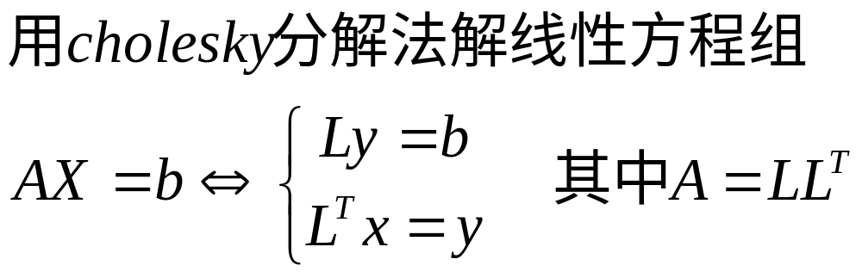
Cholesky分解法
Cholesky分解法缺点及优点
优点：可以减少存储单元。
缺点：存在开方运算，比较耗时。

Slide 40
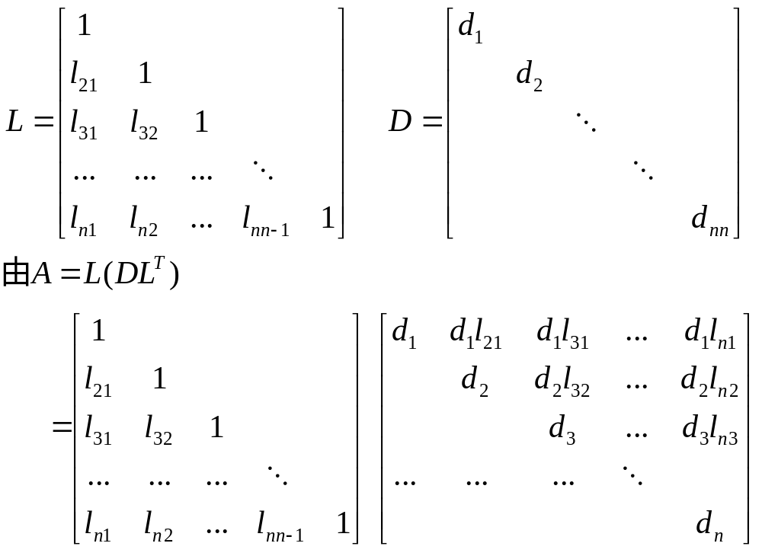
改进Cholesky分解法
改进的cholesky分解A=LDL^{T}

Slide 41
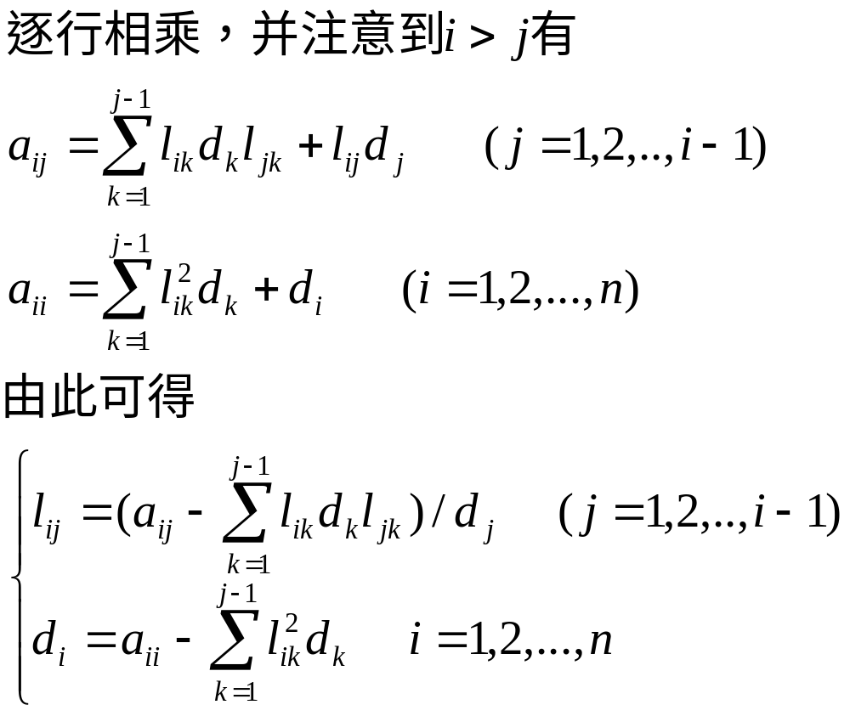
改进的cholesky分解

Slide 42
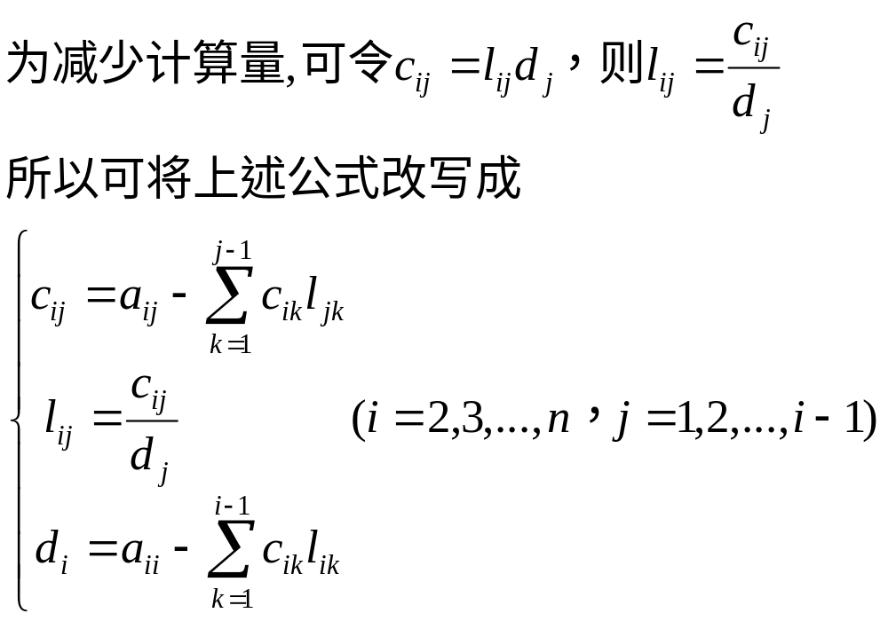
改进的cholesky分解

Slide 43
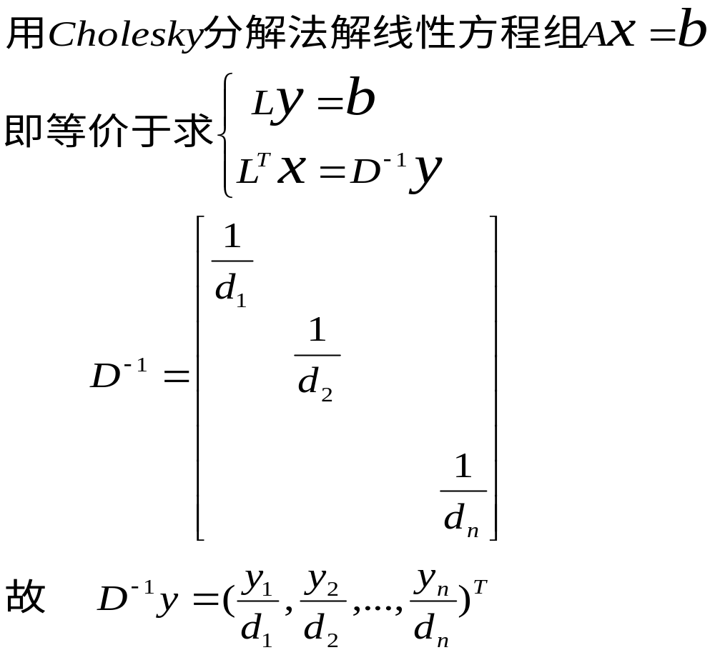

Slide 44
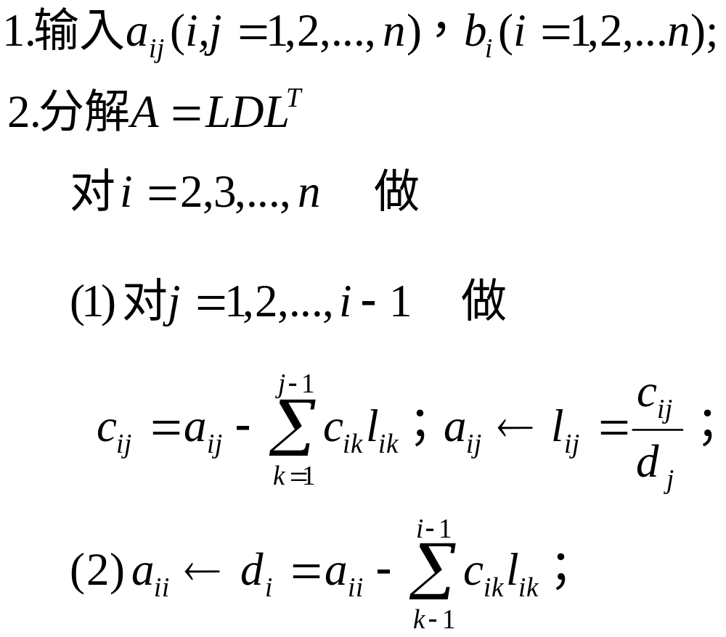
改进的cholesky分解算法

Slide 45
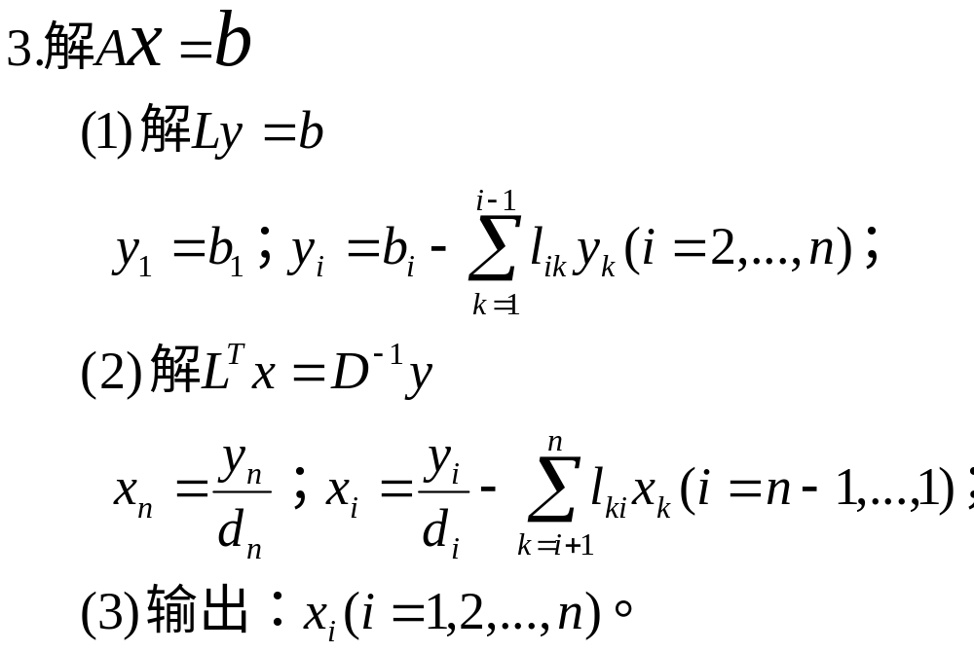
改进的cholesky分解算法

Slide 46
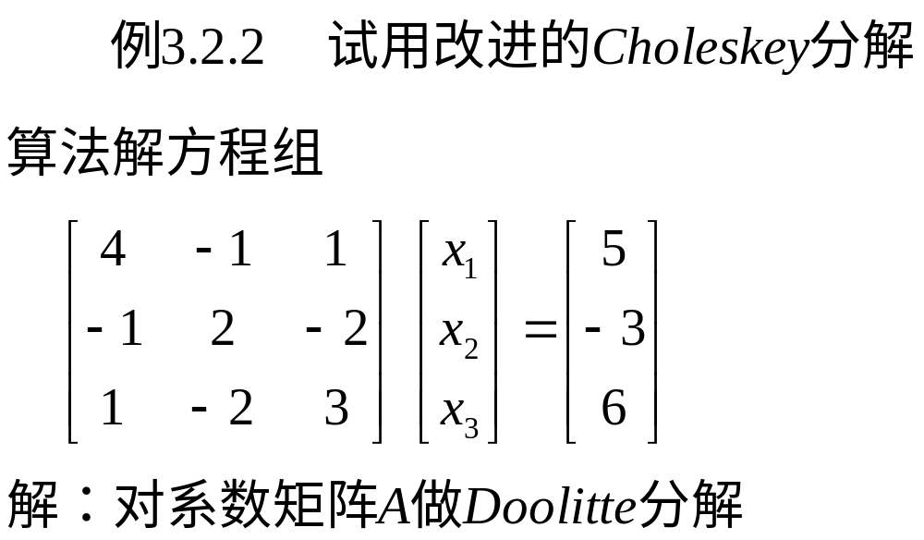
例题

Slide 47
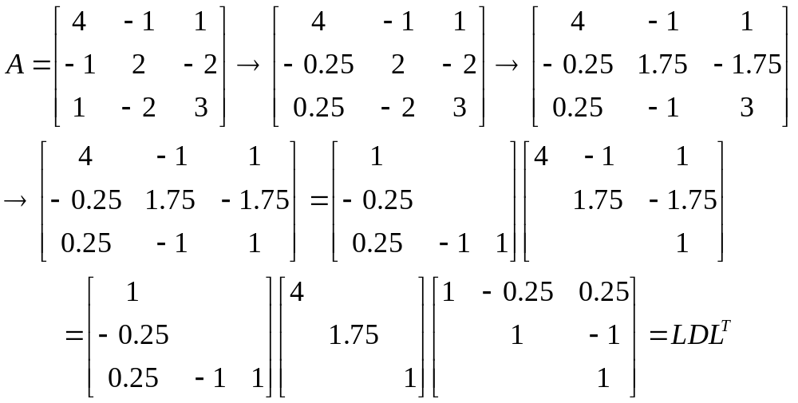
例题

Slide 48
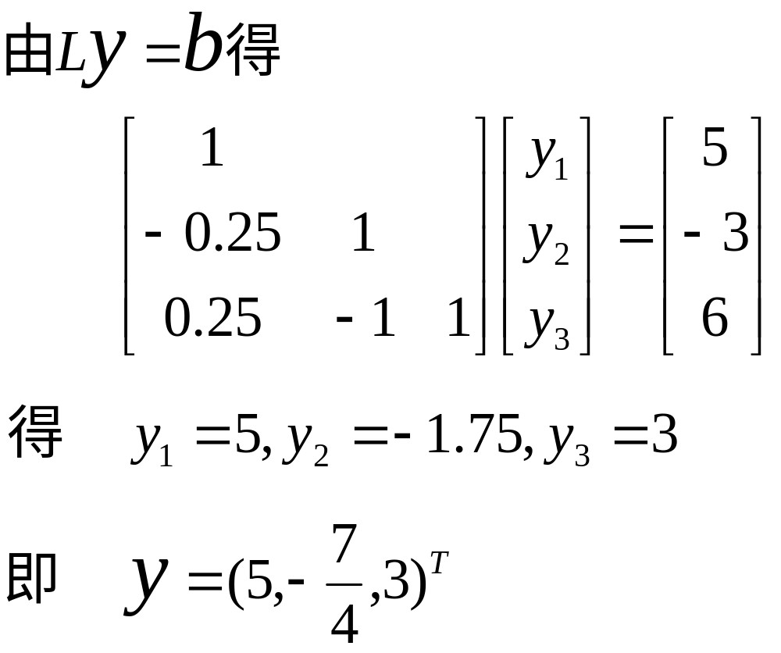
例题

Slide 49
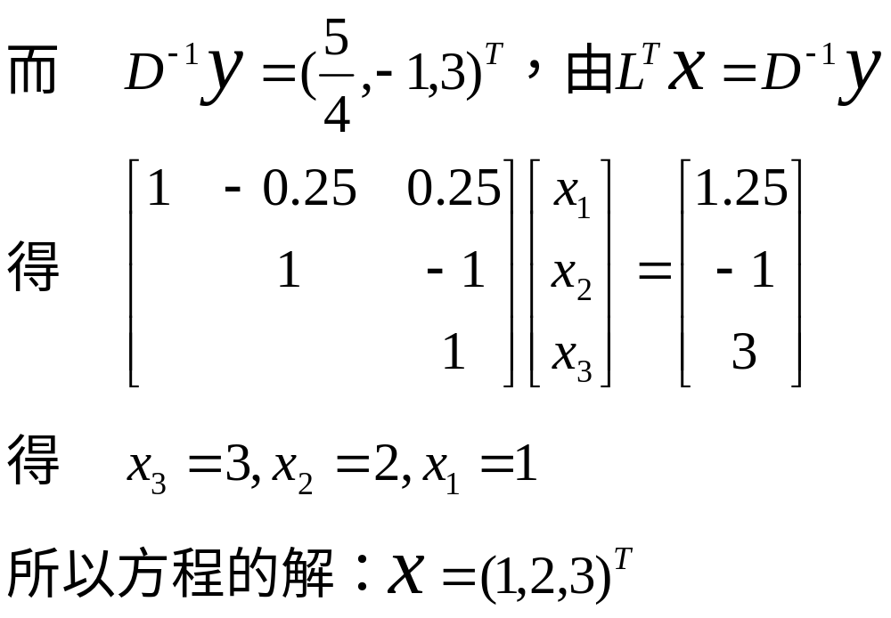
例题

Slide 50
A=LDL^{T}分解，既适合于解对称正定方程组，也适合求解A为对称，而各阶顺序主子式不为零的方程组
而对A=LL^{T}只适合于对称正定方程组

Slide 51
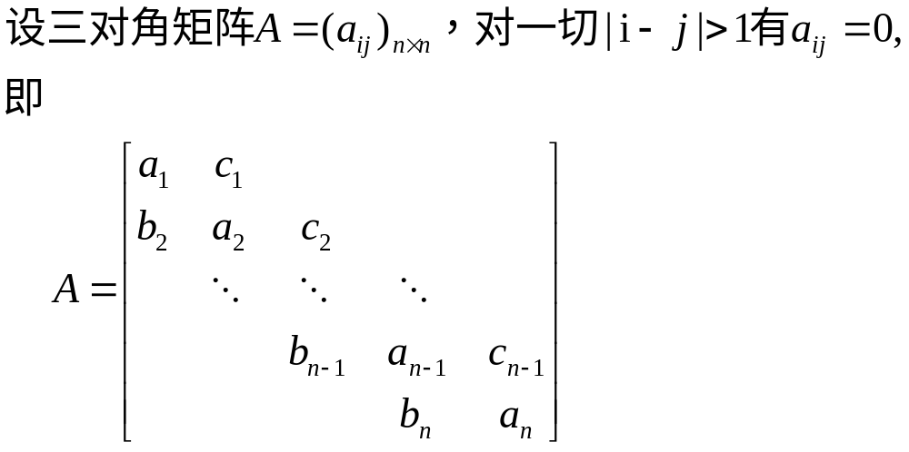
3.2.4 三对角方程组求解的追赶法

Slide 52
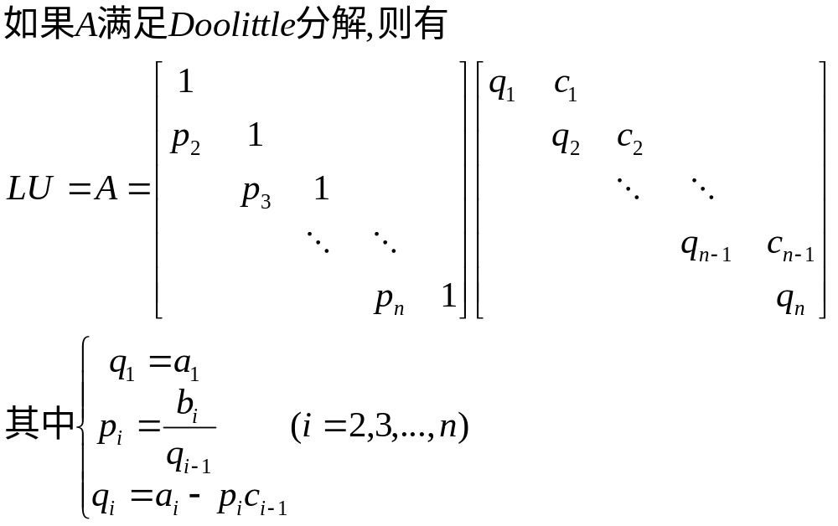
三对角方程组求解的追赶法

Slide 53
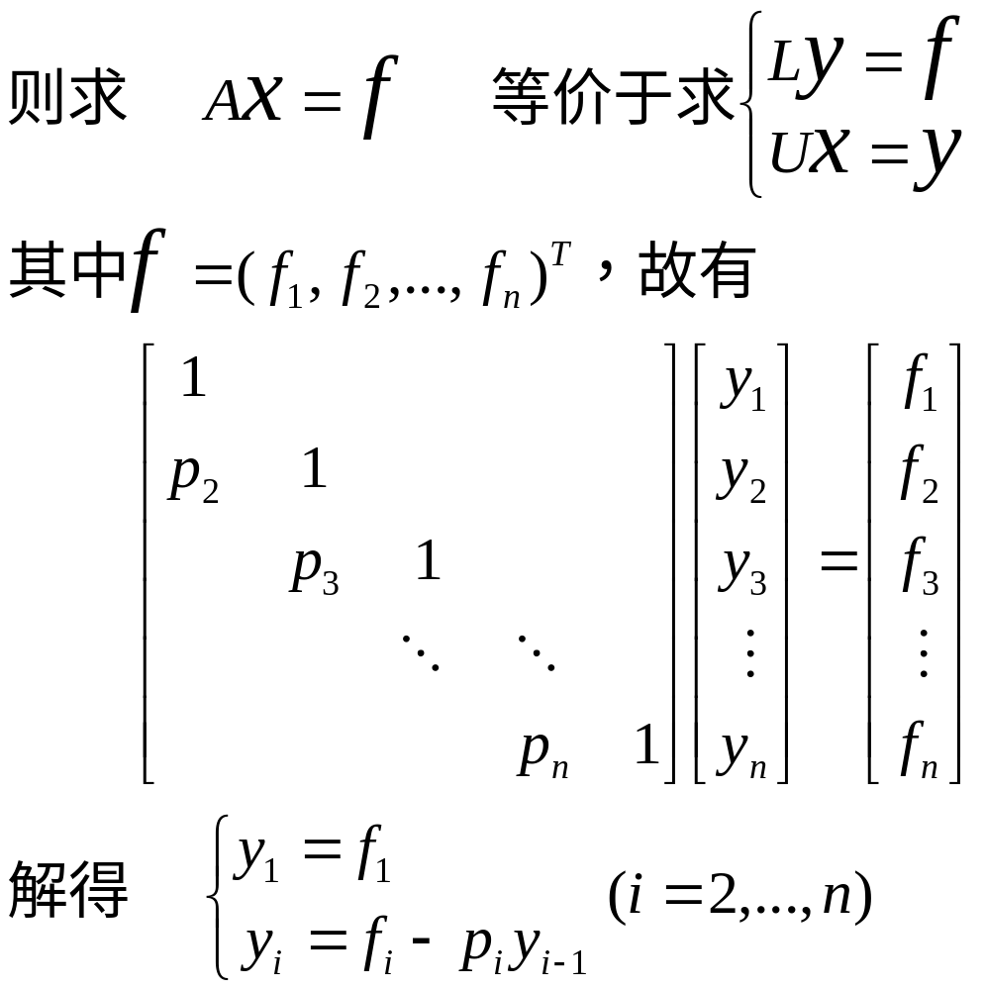
三对角方程组求解的追赶法

Slide 54
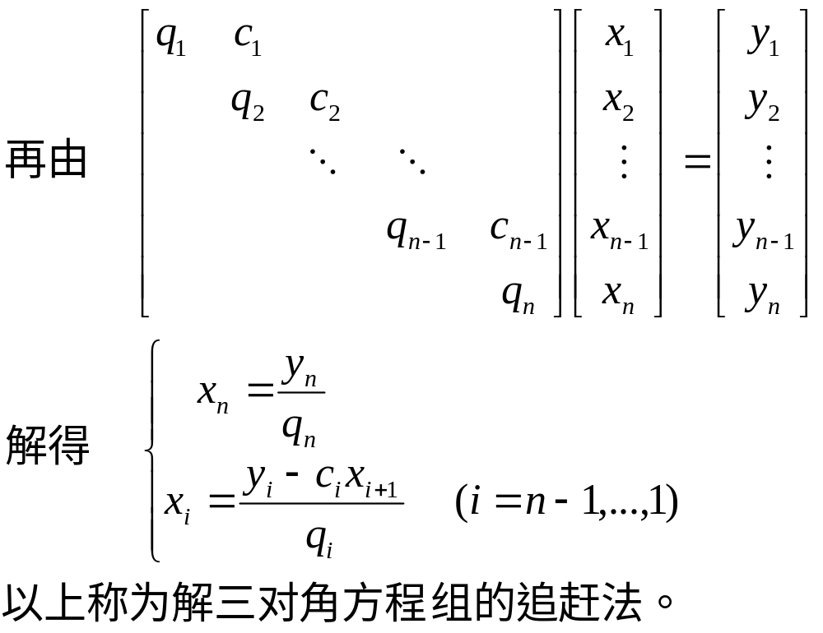
三对角方程组求解的追赶法

